Slide 1
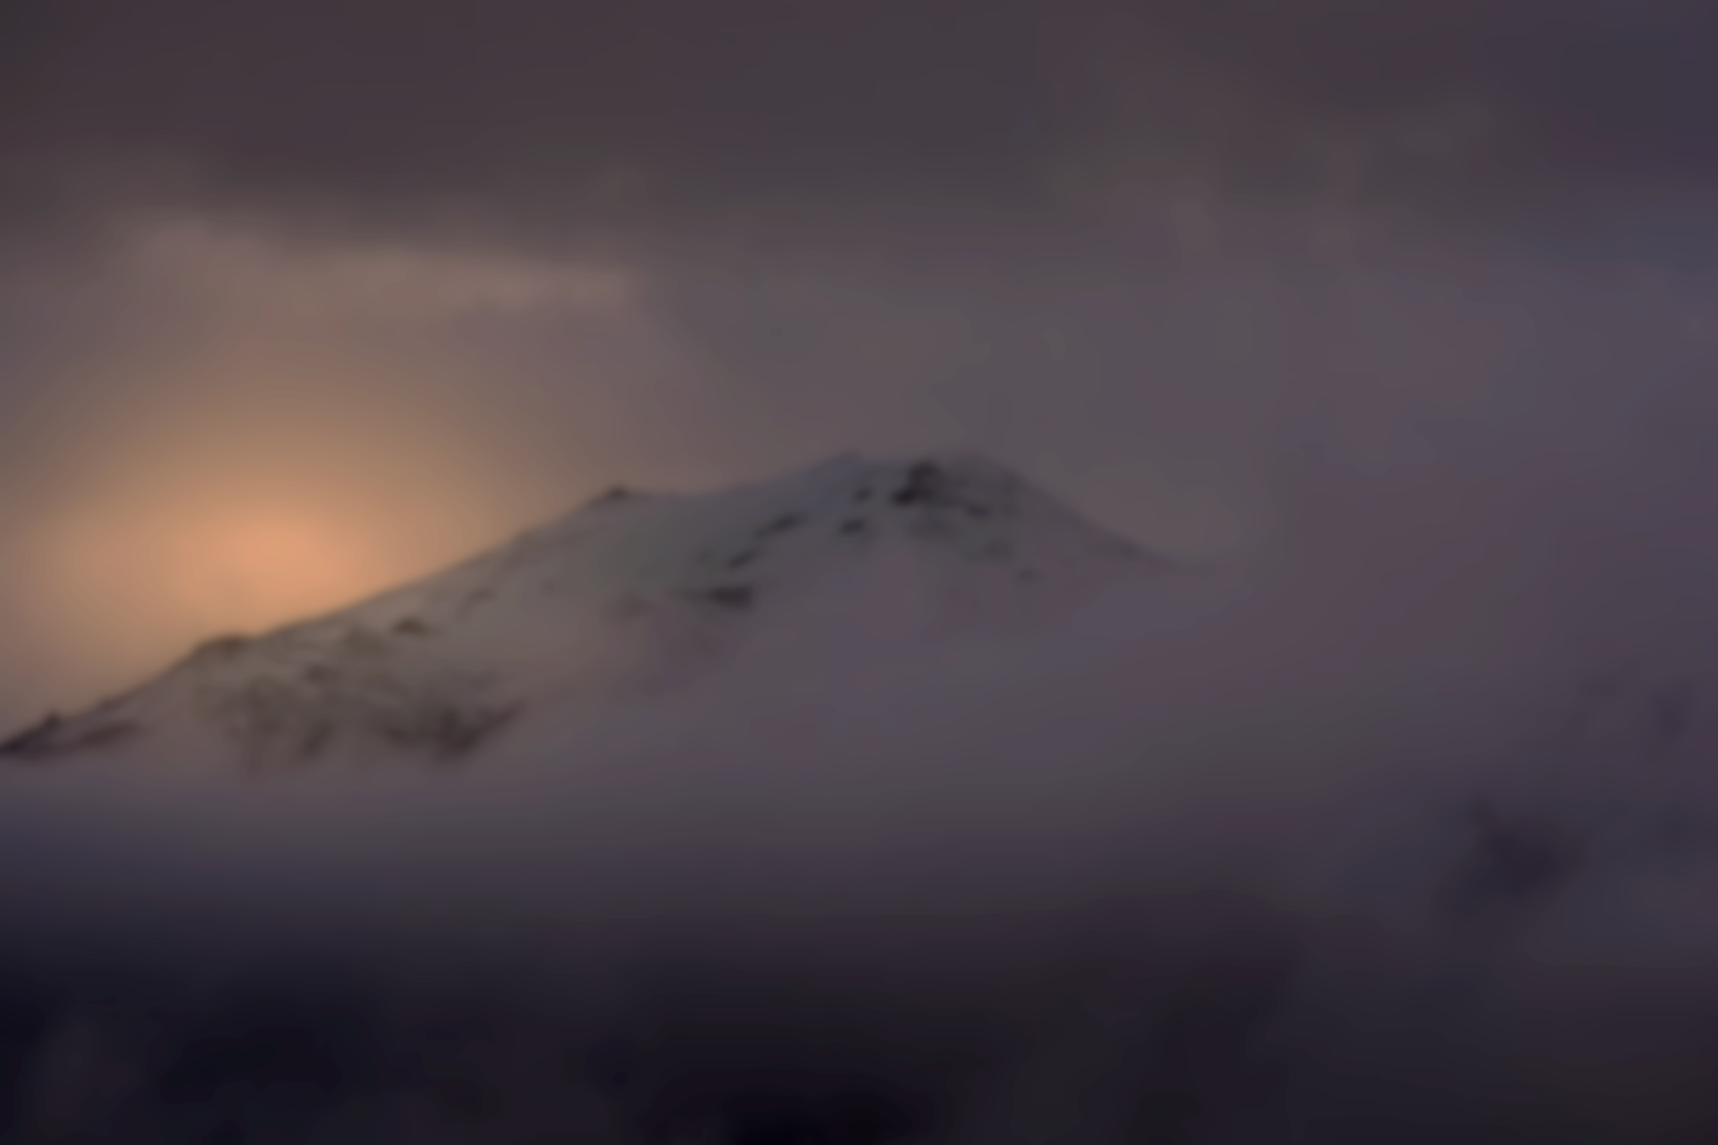
Готов я подняться в горы
Если там я найду Тебя
В долинах искать готов я
Если там Ты ждёшь меня

Slide 2
О, как долго я скитался
Желал найти реки исток
Реки, что благодатью льется
Которой Ты – начало, Бог

Slide 3
В долинах тьмы и на вершинах
Нет перемен в Твоей любви
Я искал бы бесконечно
Но Тебя легко найти

Slide 4
На высотах буду славить
И в долине, если горы на пути
Ты - опора, Ты - мой камень
Знаю, что с Тобой я все смогу пройти

Slide 5
Ты все так же будешь верен
Даже если мрак сгустится надо мной
На высотах и в долине
Ты - прибежище для сердца моего

Slide 6
О, как благ был Иисус к нам
Когда проделал весь этот путь
С небес, от трона вечной славы
На крест, где грех мой зачеркнул

Slide 7
О, на помощь всегда придешь Ты
Чтоб путь во мраке мне указать
Ты направишь каждый шаг мой
И к свету приведешь меня

Slide 8
Кто мог осмелиться подняться
На тот Голгофский холм тогда
Лишь Иисус, мой добрый Пастырь
Тот, Кто был заклан за меня

Slide 9
И где бы я ни был куда бы ни шел
Твое, Иисус, Имя все горы свернет
И если долиною смерти пойду
Псалом восхождения Тебе я спою

Slide 10
Из долины нам явилась
Благодать, что нас спасла
И к небу из пустой могилы
Поднимается река

